Slide 1
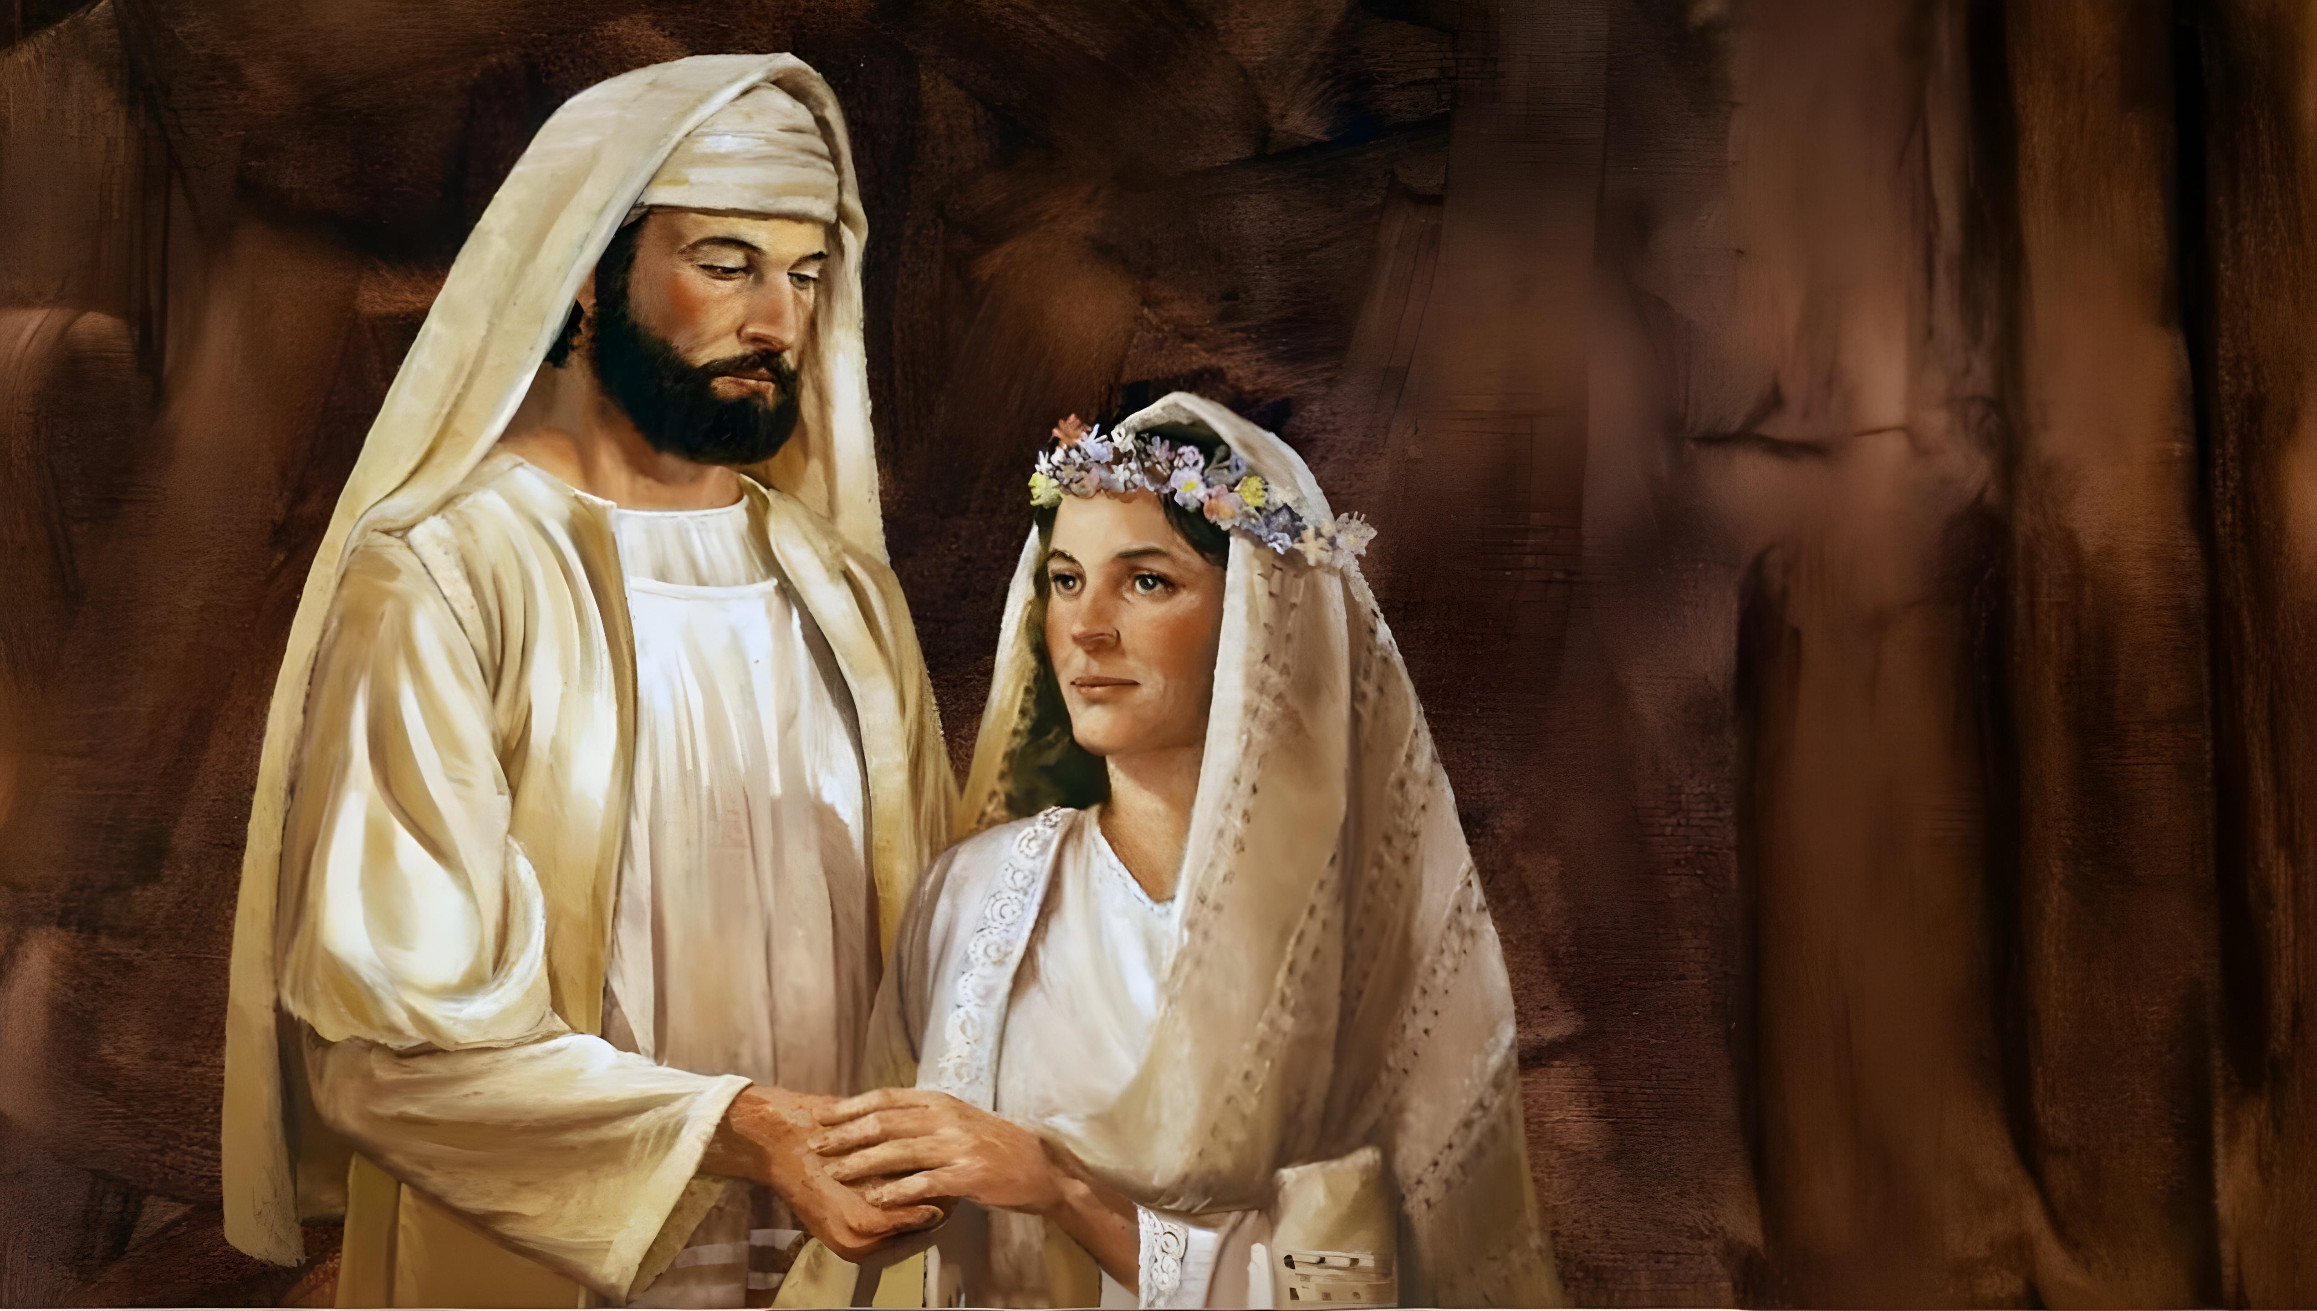
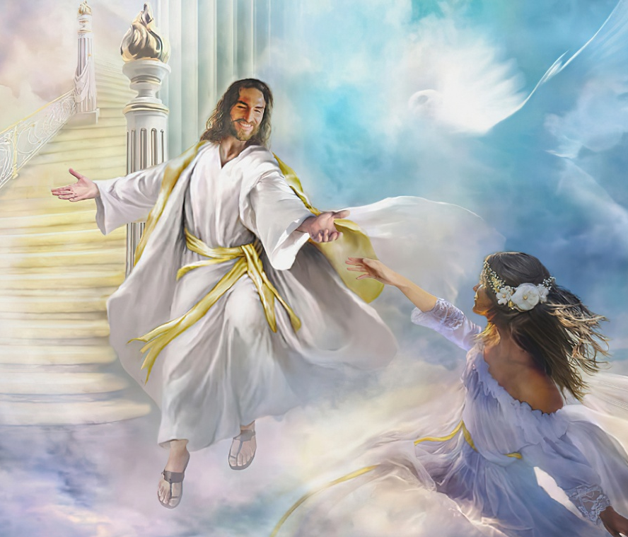
Lección 3 para el 19 de abril de 2025
IMÁGENES TOMADAS DEL MATRIMONIO

Slide 2
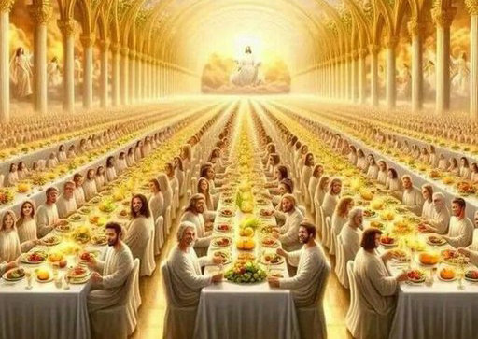
“Y él me dijo: ‘Escribe: “¡Bienaventurados los llamados a la cena de bodas del Cordero!” ’ Además me dijo: ‘Estas son palabras verdaderas de Dios’ ”
Apocalipsis 19:9

Slide 3

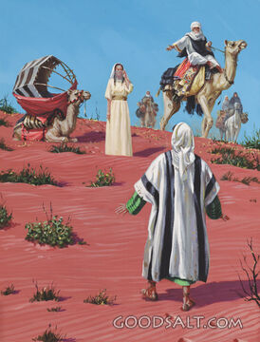
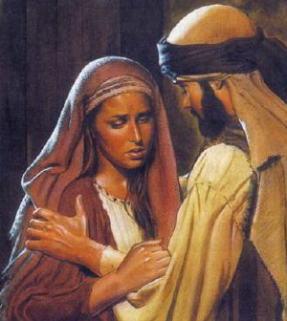
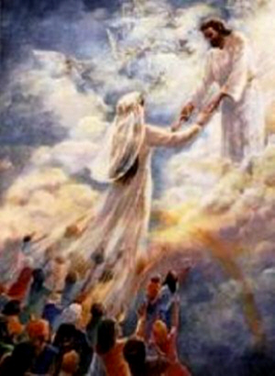
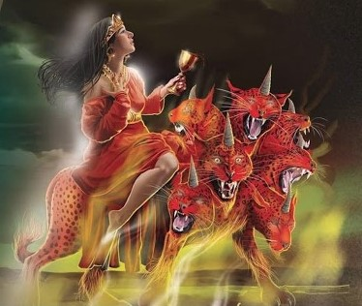








Repetidas veces, tanto en el Antiguo Testamento como en el Nuevo, el pueblo de Dios es comparado con una esposa o novia.
En algunas ocasiones, vemos simbolizada esta unión en matrimonios cuyas esposas fueron fieles (como Rebeca) o infieles (como Gomer).
Otras veces, se usan directamente símbolos de esposas fieles (la novia del Cordero), o mujeres promiscuas (la Gran Babilonia).
El simbolismo del matrimonio.
Esposas infieles:
  La joven abandonada.
  La esposa de Oseas.
  Babilonia la Grande.
Esposas fieles:
  Rebeca.
  La novia del Cordero.

Slide 4

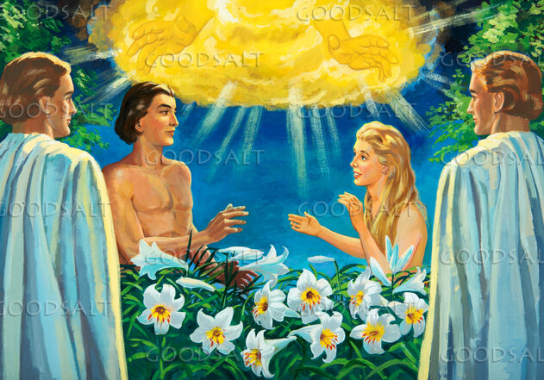
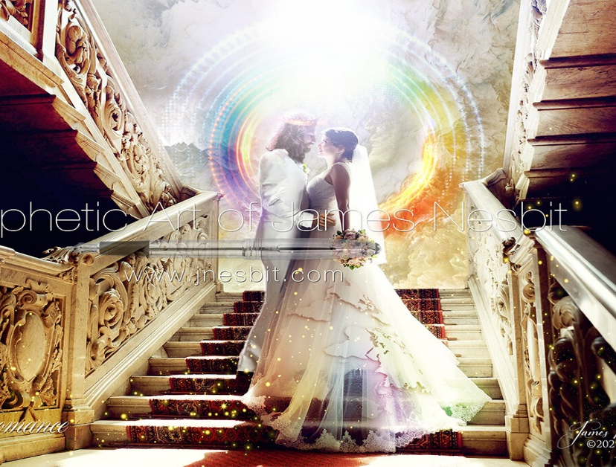
EL SIMBOLISMO DEL MATRIMONIO
“Por tanto, dejará el hombre a su padre y a su madre, y se unirá a su mujer, y serán una sola carne” (Génesis 2:24)
Cuando Dios creó a la humanidad, nos otorgó dos dones: el sábado (Gn. 2:2-3); y el matrimonio (Gn. 2:24). Ambos tienen que ver con relación: relación con Dios, y entre un hombre y una mujer.
En su perfección, el matrimonio reflejaba la perfecta relación entre los miembros de la Deidad. Tras el pecado, simboliza la unión entre un Marido perfecto –Jesús– y su imperfecta esposa –la Iglesia– (Ef. 5:31-32).
Perdona a tu cónyuge, aunque no le merezca
como Cristo nos perdona, aunque no lo merezcamos
Acepta a tu cónyuge a pesar de sus defectos
como Cristo nos acepta a pesar de los nuestros
A lo largo de la Biblia, vemos cómo el Marido se esfuerza en perfeccionar a su esposa y ganarse su amor. De este ejemplo de matrimonio podemos aprender también cómo actuar en nuestros propios matrimonios (contraídos entre dos personas imperfectas):
Valora a tu cónyuge más que a ti mismo
como Cristo nos valoró más que a sí mismo

Slide 5

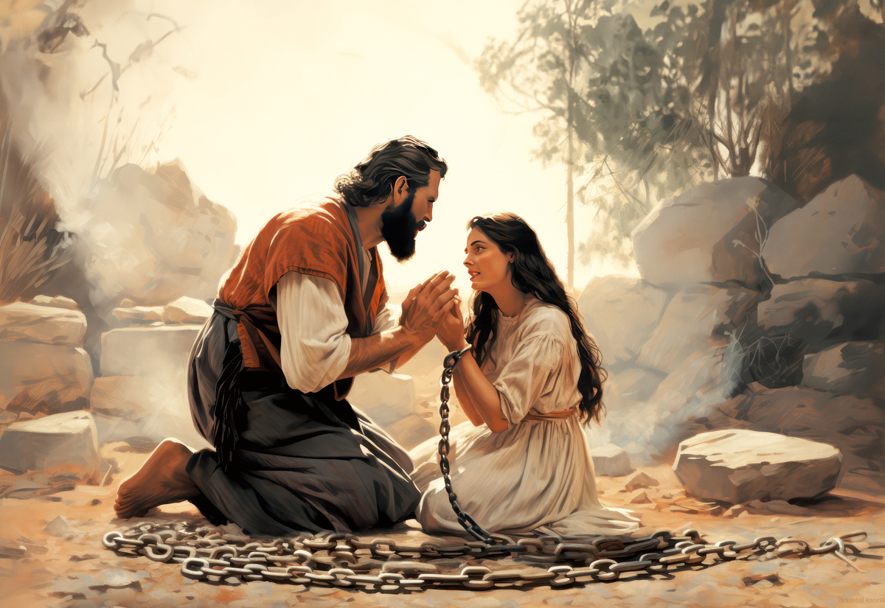
ESPOSAS INFIELES

Slide 6


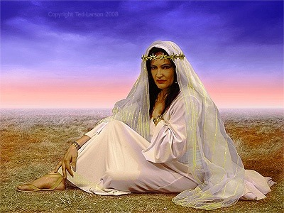
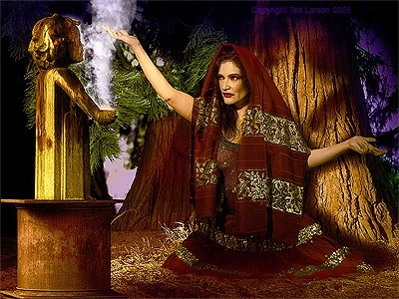
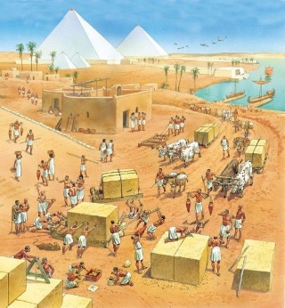
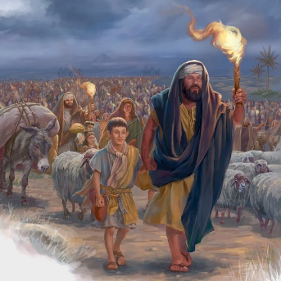
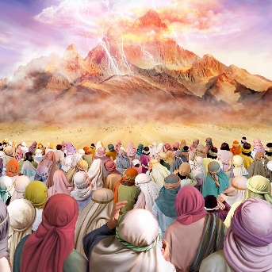
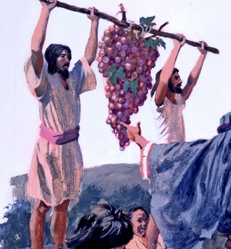
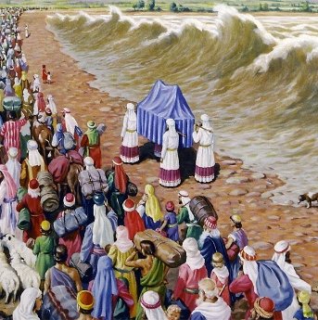
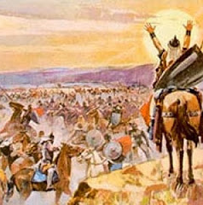
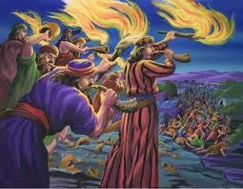
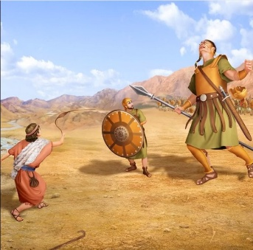
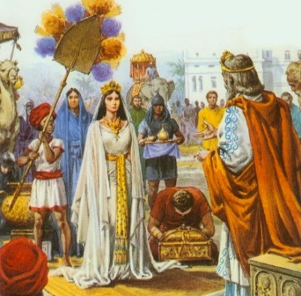
LA JOVEN ABANDONADA
“Y pasé yo otra vez junto a ti, y te miré, y he aquí que tu tiempo era tiempo de amores; y extendí mi manto sobre ti, y cubrí tu desnudez; y te di juramento y entré en pacto contigo, dice Jehová el Señor, y fuiste mía” (Ezequiel 16:8)
En visión, se mostró a Ezequiel cómo Dios encontró a una bebé abandonada (Israel); le dio vida; le ayudó a crecer; hizo pacto matrimonial con ella; y llegó a ser una reina admirada por todos (Ez. 16:1-14).
Así se resume la historia de amor entre Dios y el pueblo de Israel desde su salida de Egipto hasta el próspero reinado de David y Salomón, cuando Israel fue admirado por todas las naciones (1R. 10:1).
Pero Israel olvidó que su belleza era un don de Dios, un reflejo de la belleza divina (Ez. 16:14), y se alejó de su Esposo, prostituyéndose tras otros dioses (Ez. 16:15-17).
Fuimos creados para reflejar la bondad y la gloria de Dios. Cuando asumimos que nuestras bondades son fruto de nosotros mismos, comienzan los problemas.

Slide 7

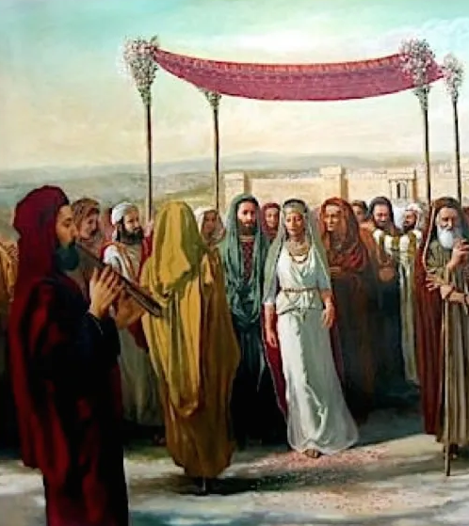
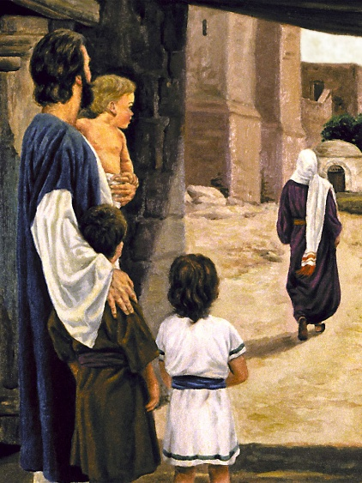

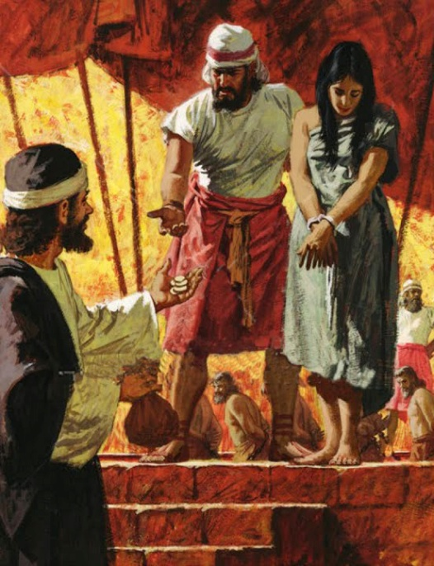
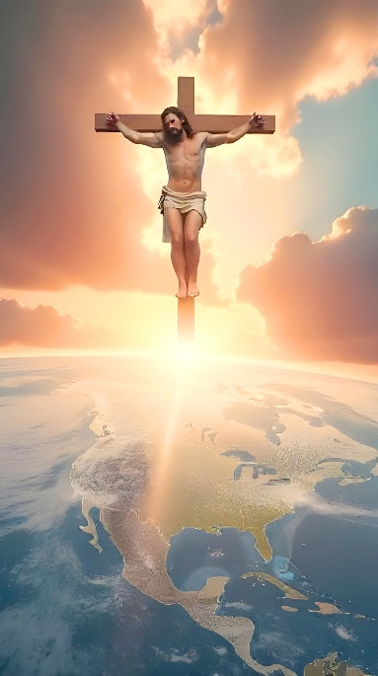
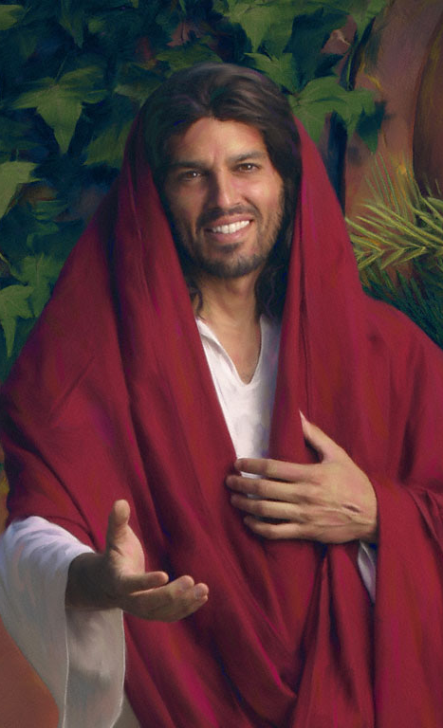
LA ESPOSA DE OSEAS
“El principio de la palabra de Jehová por medio de Oseas. Dijo Jehová a Oseas: Ve, tómate una mujer fornicaria, e hijos de fornicación; porque la tierra fornica apartándose de Jehová” (Oseas 1:2)
Desde el primer momento, Dios deja claro que la orden dada a Oseas de casarse con Gomer (la cual se prostituyó y abandonó a su marido), era un símbolo de la relación entre Dios e Israel (Os. 1:2).
Oseas usó diversos métodos para volver a ganarse el amor de su esposa (Os. 2:6-7, 14-15). Como ninguno de estos métodos consiguió su objetivo, tuvo que pagar por su rescate (Os. 3:2-3).
Por supuesto, nuestro rescate le costó a Dios mucho más que “quince siclos de plata y un homer y medio de cebada”.
Por desgracia, la Iglesia siguió el mismo camino descarriado que Israel. Pero el amor de Dios sigue inalterable (Os. 11:4). Sigue rogándonos que abandonemos la “prostitución” y volvamos a Él (Os. 14:1-2; Ap. 18:2-4).

Slide 8


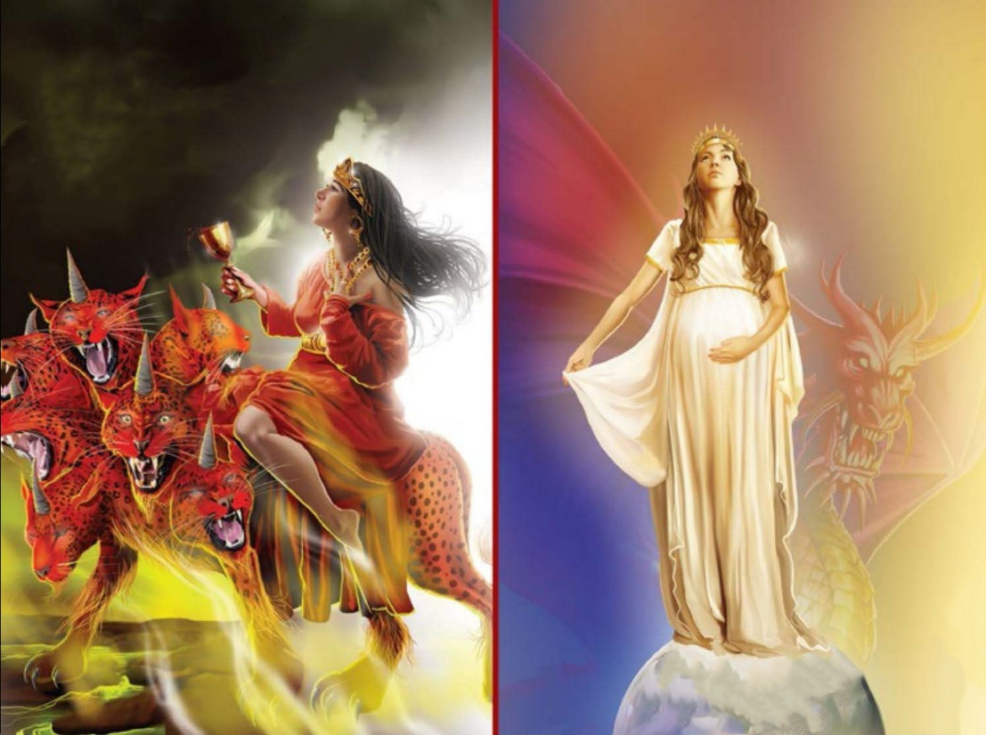
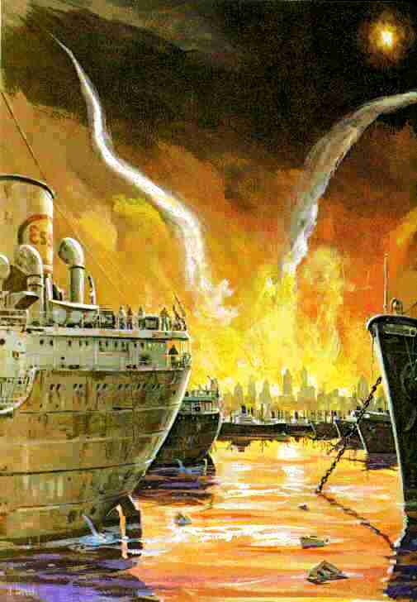
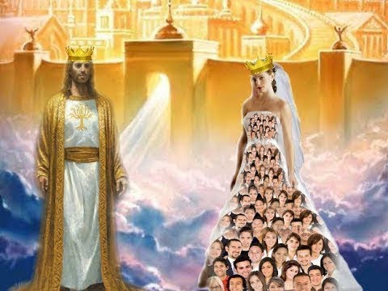
BABILONIA LA GRANDE
“y en su frente un nombre escrito, un misterio: BABILONIA LA GRANDE, LA MADRE DE LAS RAMERAS Y DE LAS ABOMINACIONES DE LA TIERRA” (Apocalipsis 17:5)
¿Quién o qué es Babilonia?
Una mujer pura representa al pueblo fiel de Dios (Ap. 12:1; Ef. 5:25-27). Babilonia, madre de las rameras, representa al pueblo de Dios que se aparta de Él, y se apoya en los reyes de la tierra (Ap. 17:1-5).
Esta infidelidad por parte de Su pueblo, causa profundo dolor a Dios. Durante siglos, ha intentado que su Iglesia volviese a ser pura, pero pocos han respondido. Finalmente, hará un último llamado (Ap. 18:4).
Tras una infidelidad, puede existir reconciliación. Sin embargo, por desgracia, a veces se llega a un punto de “no retorno”, cuando ésta ya es imposible.
Llegará el momento de juzgar y castigar a Babilonia, y los que en ella hayan quedado (Ap. 19:1-5). Pero los fieles, la esposa del Cordero, viviremos para siempre con Jesús (Ap. 19:6-8).

Slide 9

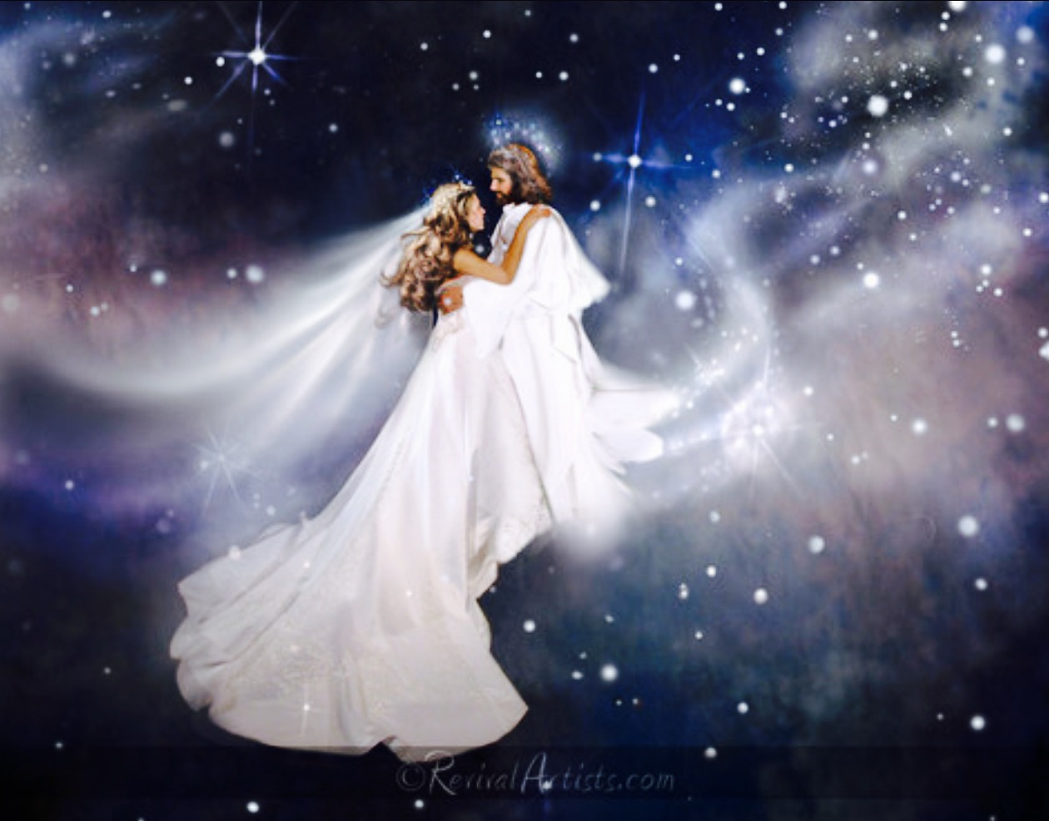
ESPOSAS FIELES

Slide 10


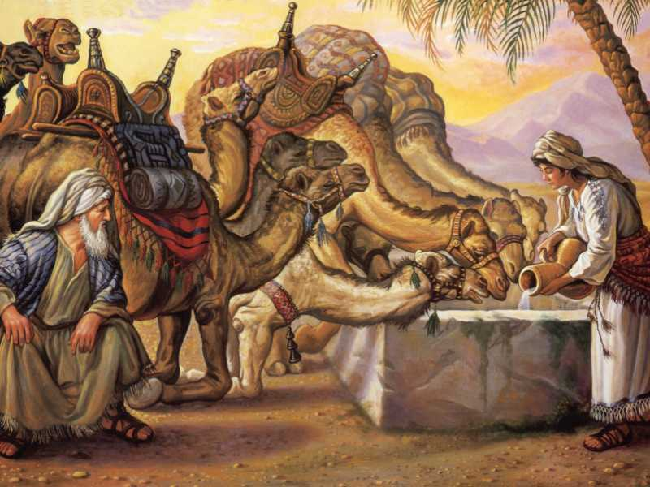
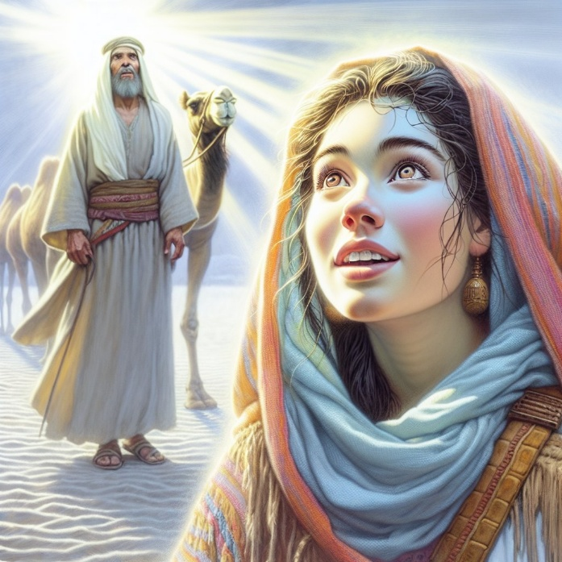
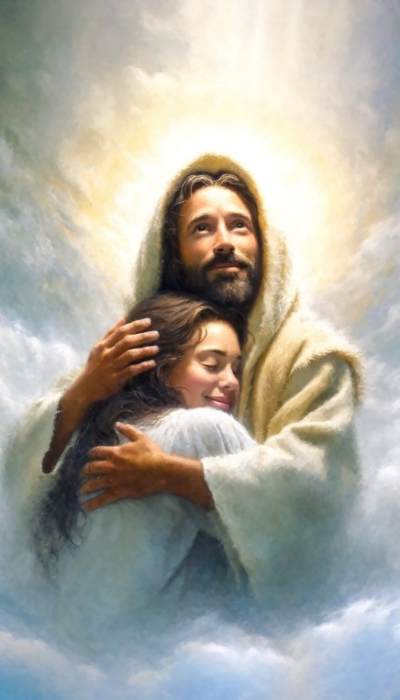
REBECA
“Y llamaron a Rebeca, y le dijeron: ¿Irás tú con este varón? Y ella respondió: Sí, iré” (Génesis 24:58)
Según la costumbre de su época, Abraham se dispuso a buscar una esposa para su hijo, Isaac. Pero no quería casar a su hijo con ninguna de las mujeres de Canaán, sino con una de sus parientes, a miles de kilómetros de distancia (Gn. 24:2-3).
¿La razón para ello? Aunque de forma imperfecta, sus parientes adoraban al Dios verdadero, mientras que los cananeos lo rechazaban. Si Isaac se casaba con una cananea, su vida religiosa decaería por la mala influencia de su esposa.
Así ha sido la historia de la Iglesia cuando ha contraído “matrimonios” con las naciones de este mundo. Paulatinamente, se ha alejado de la fe verdadera.
Otro aspecto especial de esta historia es el hecho de que se le pregunte a Rebeca si desea casarse, pues, según la costumbre, no tenía otra opción (Gn. 24:50-51, 57-59).
Ser parte de la esposa fiel de Dios es un acto voluntario. Aceptemos el amor de Jesús con un claro: “Sí”.

Slide 11

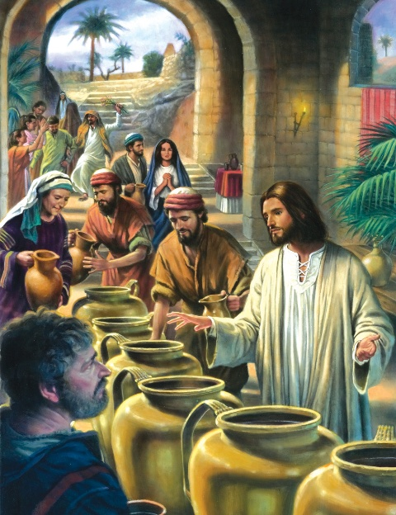
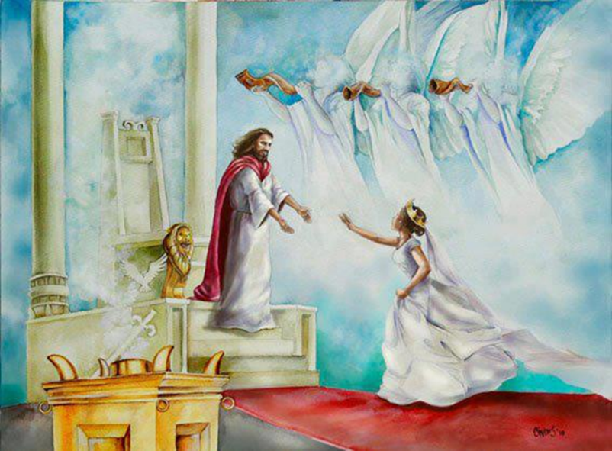
LA NOVIA DEL CORDERO
“Gocémonos y alegrémonos y démosle gloria; porque han llegado las bodas del Cordero, y su esposa se ha preparado” (Apocalipsis 19:7)
El primer milagro de Jesús lo realizó durante una boda (Jn. 2:1-11). Desde nuestra perspectiva, este acto tiene cierto simbolismo que nos ayuda a entender el Plan de Salvación.
¿Qué podemos aprender de estas parábolas?
Las 10 vírgenes
(Mt. 25:1-13)
Tener el Espíritu Santo
Aceptar su llamado
Los invitados indignos
(Mt. 22:1-14)
Todos son llamados a las bodas
Hemos de vestirnos de Cristo
Tal vez el más importante es que, para que la novia (nosotros) esté preparada, necesita del vino que proporciona Jesús, es decir, de su sangre purificadora (Jn. 2:6; Ap. 7:14).
Jesús también usó parábolas relacionadas con la boda para ilustrar ciertos aspectos de la preparación que debemos hacer ante su inminente Venida. En todas ellas, no se menciona nunca a la novia, sino a los invitados. ¿Será que los invitados son la propia novia?

Slide 12

“Cristo ha sido un compañero diario y un amigo familiar para sus fieles seguidores. Estos han vivido en contacto íntimo, en constante comunión con Dios. Sobre ellos ha nacido la gloria del Señor. En ellos se ha reflejado la luz del conocimiento de la gloria de Dios en la faz de Jesucristo. Ahora se regocijan en los rayos no empañados de la refulgencia y gloria del Rey en su majestad. Están preparados para la comunión del cielo, pues tienen el cielo en sus corazones”
E. G. W. (Reflejemos a Jesús, 17 de julio)

